Slide 1


DUM - Digitální Učební Materiál
Tento projekt je spolufinancován Evropským sociálním fondem a státním rozpočtem České republiky.
Registrační číslo: CZ.1.07/1.5.00/34.1012
Šablona: III/2 Sada: A5_40
Datum ověření ve výuce: 6. 6. 2014 Třída: 1/2A

Slide 2
DUM - Digitální Učební Materiál
Obor vzdělání: Strojírenské práce
Předmět: Tělesná výchova
Ročník: 1.
Klíčová slova: Turistický kurz
Jméno autora (vč. titulu): Mgr. Radovan Velc
Škola: Střední odborné učiliště, Lišov
tř. 5. května 3
373 72 Lišov
IČO: 75050111 REDIZO: 651023599

Slide 3
Tonutí

Slide 4

Koupání v neznámé vodě
Nikdy neskákat do neznámé vody:
  Hloubka
  Předměty pod hladinou
Neskákat ihned po výkonu – např. po příjezdu na kole k rybníku – nejprve vychladnout

Slide 5
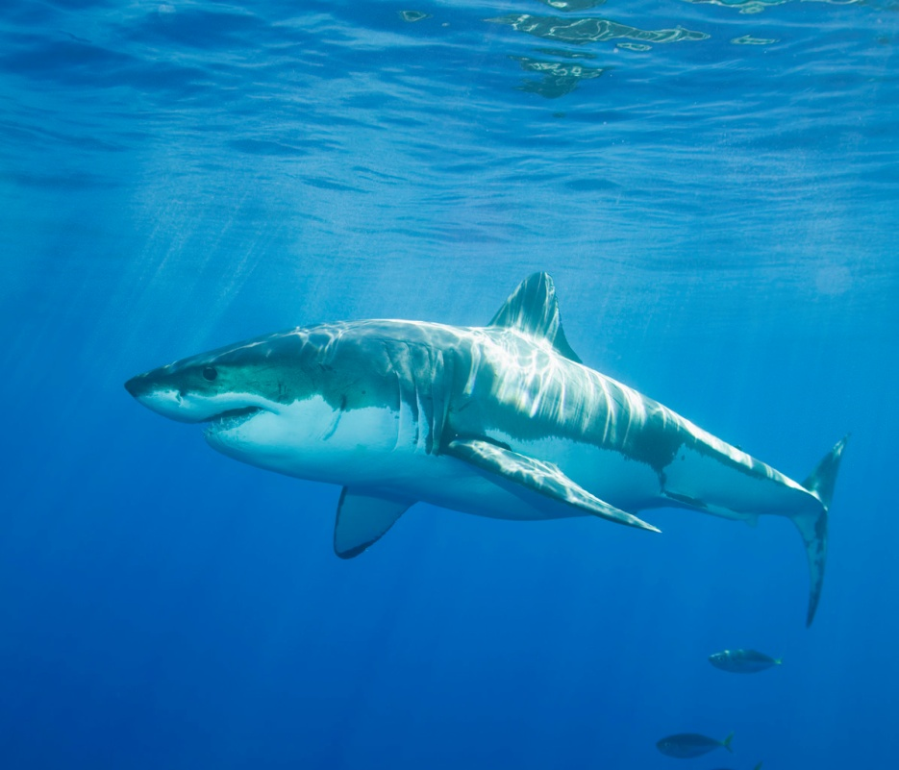
Moře a proudy
Koupání v moři obnáší zvláštní rizika:
  Mořské proudy
  Příboj u skalnatého pobřeží
  Skoky do vody
  Proudy způsobené přílivem
  Nebezpeční tvorové – medúzy, ryby,…

Slide 6
Alkohol a koupání
Alkohol:
  Zvyšuje příliš sebevědomí
  Snižuje koordinaci těla
  Snižuje orientaci v prostoru
  Snižuje zábrany (skoky z míst, kde by se člověk normálně neodvážil)
  Záchranář pod vlivem alkoholu ohrožuje sebe i tonoucího

Slide 7
První pomoc
  Uvědomte ostatní – mnoho lidí má problém volat o pomoc!
  Nikdy neskákat do proudu řeky či pod jez – pouze se speciálním vybavením a přivázáni např. ke stromu
K tonoucímu se přibližujeme nohama napřed
Ideálně mu podáme klacek, provaz či záchranářské vybavení, nikoli přímo ruku či nohu

Slide 8
ZDROJE
Obrázky:
Galerie obrázků klipart sady Microsoft Office

